Slide 1

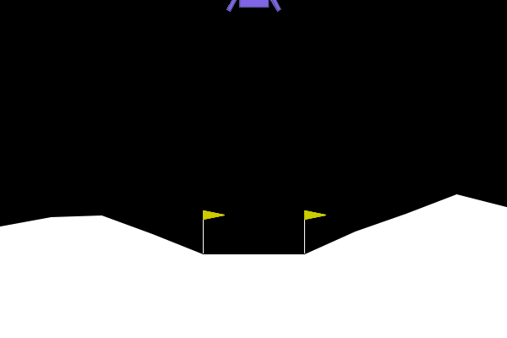
ㅤCustomizing OpenAI Gym Lunar Landerㅤ
Francisco Ribeiro | up202104797
Marisa Azevedo | up202108624
Introdução aos Sistemas Inteligentes e Autónomos

Slide 2
Ambiente
Existem quatro ações discretas:
Não fazer nada
Ligar motor de orientação esquerdo
Ligar motor de orientação direito
Ligar motor principal
O estado é um vetor 8D que representa:
As coordenadas da posição do foguetão
As velocidades linear de eixos, x e y, e, também, a velocidade angular
Ângulo
Contato das pernas com o solo.
Este ambiente simula um problema clássico de otimização da trajetória de um foguetão. O combustível é infinito, permitindo que o agente aprenda a voar e aterrar. O foguetão Lander é projetado com uma força inicial aleatória aplicada ao centro de massa. O objetivo é obter uma pontuação mínima de 200 pontos por episódio para considerá-lo uma solução.

Slide 3
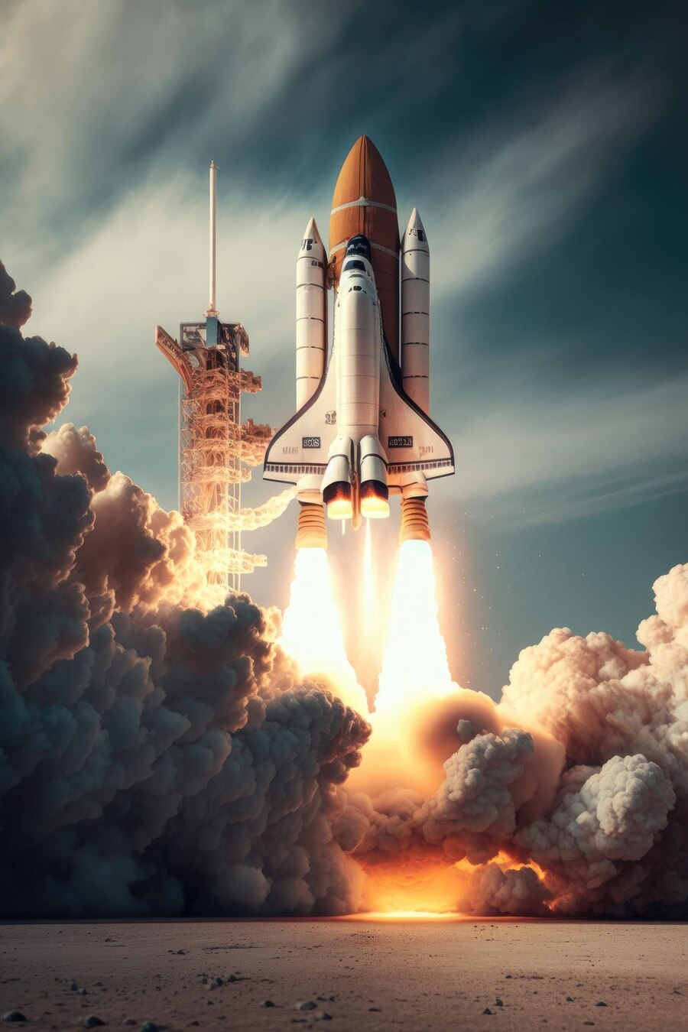
Ambiente
Para cada passo, a recompensa:
aumenta/diminui quanto mais próximo/distante o lander está da plataforma de aterragem.
aumenta/diminui quanto mais lento/rápido o lander está se movendo.
diminui quanto mais inclinado (ângulo não horizontal) o lander estiver.
aumenta em 10 pontos para cada perna em contato com o solo.
diminui em 0,03 pontos a cada frame que o motor lateral está ligado.
diminui em 0,3 pontos a cada frame que o motor principal está ligado.
O episódio recebe uma recompensa adicional de -100 ou +100 pontos para colisão ou aterragem segura, respetivamente.

Slide 4
Modificações
Recompensa 1
Quando terminado:
Dentro do espaço de aterragem, valorizamos:
O agente por estar na zona de aterragem.
As pernas estarem em contato com o solo, e a velocidade e o ângulo de aterragem não serem demasiado bruscos.
O agente estar no centro da zona de aterragem.
Fora do espaço de aterragem penalizamos, visto que não cumpriu o objetivo
Durante o episódio é feita uma pequena penalização, para certificar que a aterragem é feita o mais rápido possível.
Recompensa 2
Esta estrutura de recompensas é muito semelhante à recompensa 1. A única diferença é que não penalizamos o agente por estar no ar.
Recompensa 3
Esta estrutura de recompensa é muito idêntica à recompensa 1, a diferença entre elas é que quando o módulo de aterragem está no ar, o módulo de aterragem é menos penalizado do que a recompensa 1.

Slide 5
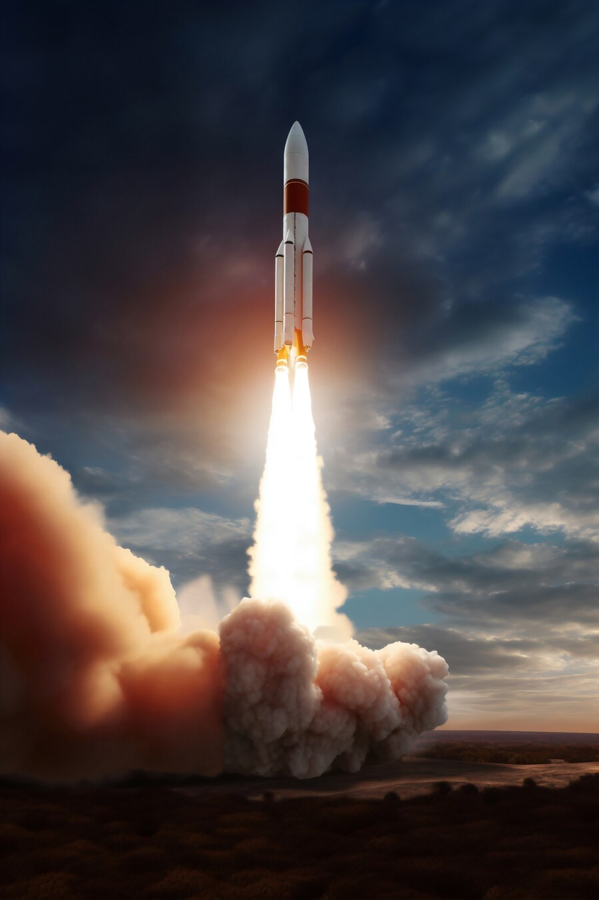
Algoritmos Escolhidos
Decidimos experimentar três algoritmos diferentes: PPO, A2C e DQN
Para avaliar os algoritmos, utilizámos a duração de um episódio e a recompensa de um episódio. O gráfico de duração porque queremos que o módulo de aterragem aterre o mais rapidamente possível, e utilizámos o gráfico de recompensa para ver e analisar o estado e a estabilidade de um treino.

Slide 6
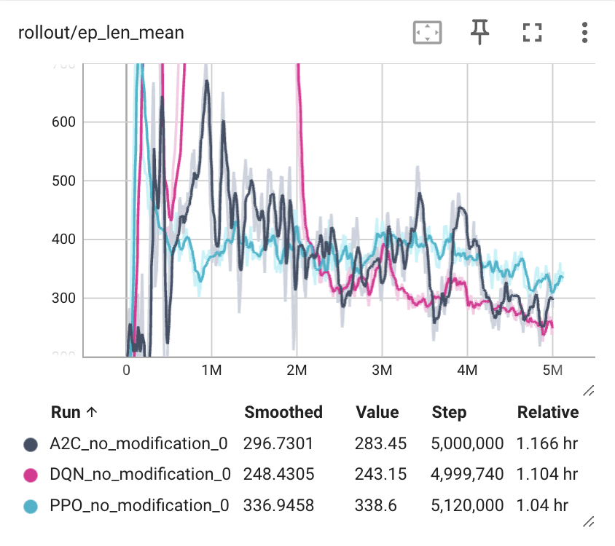
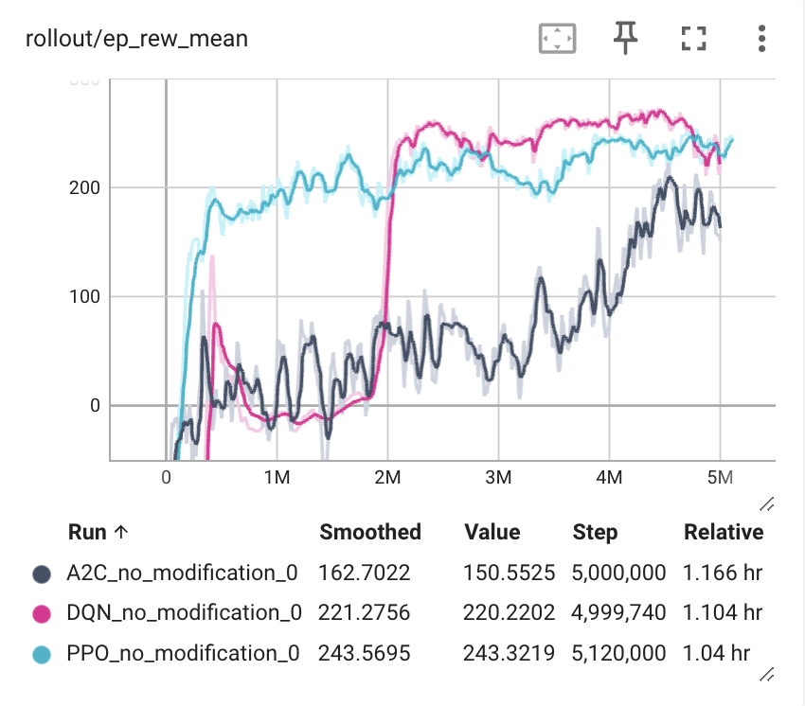
Resultados
Notamos que o algoritmo Proximal Policy Optimization (PPO) foi ligeiramente melhor.
Por isso, decidimos treinar o agente com ele, utilizando as três estruturas de recompensas diferentes criadas por nós (mencionadas acima) que achámos que fariam sentido.

Slide 7
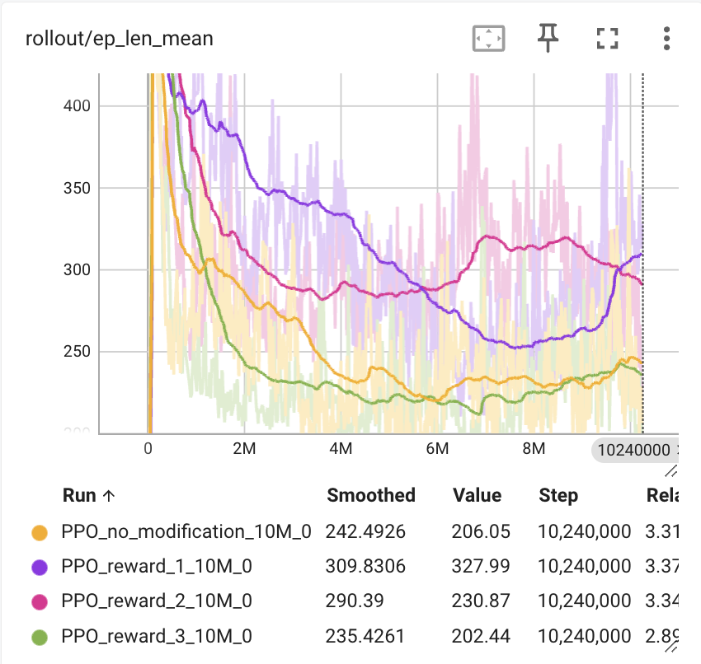
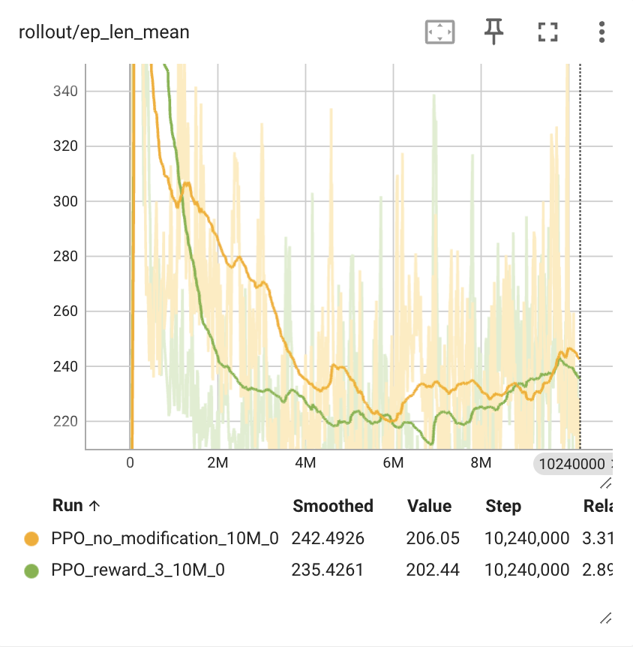
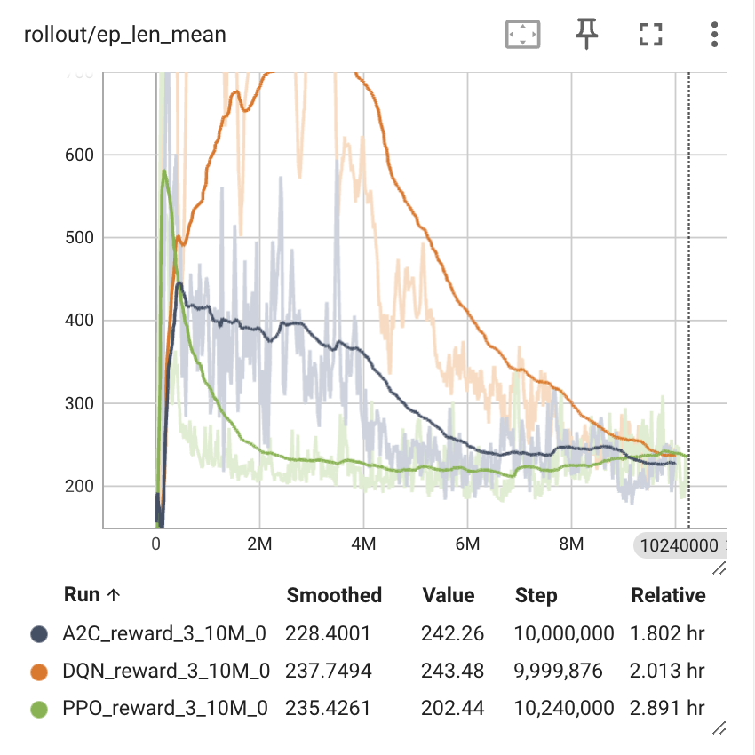
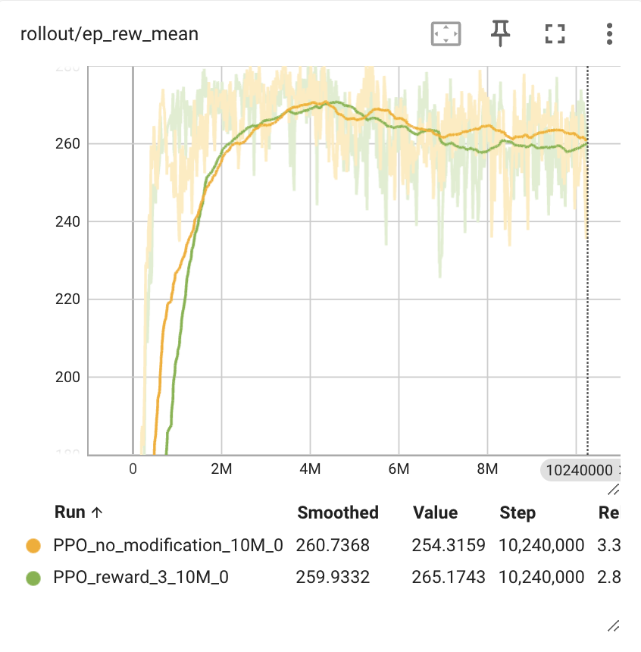
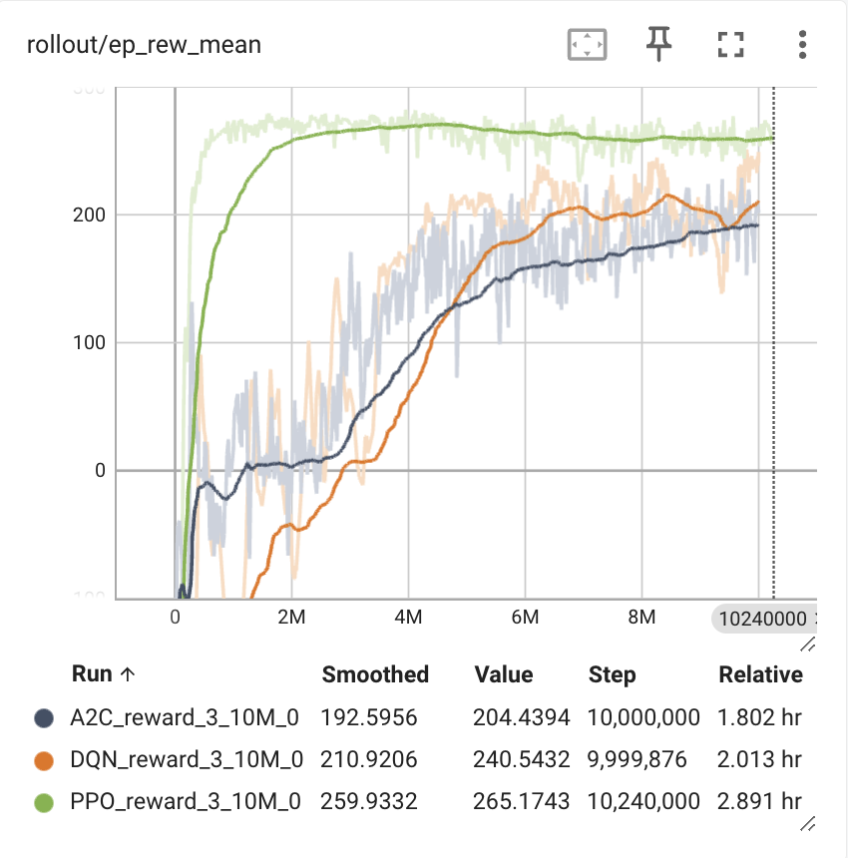
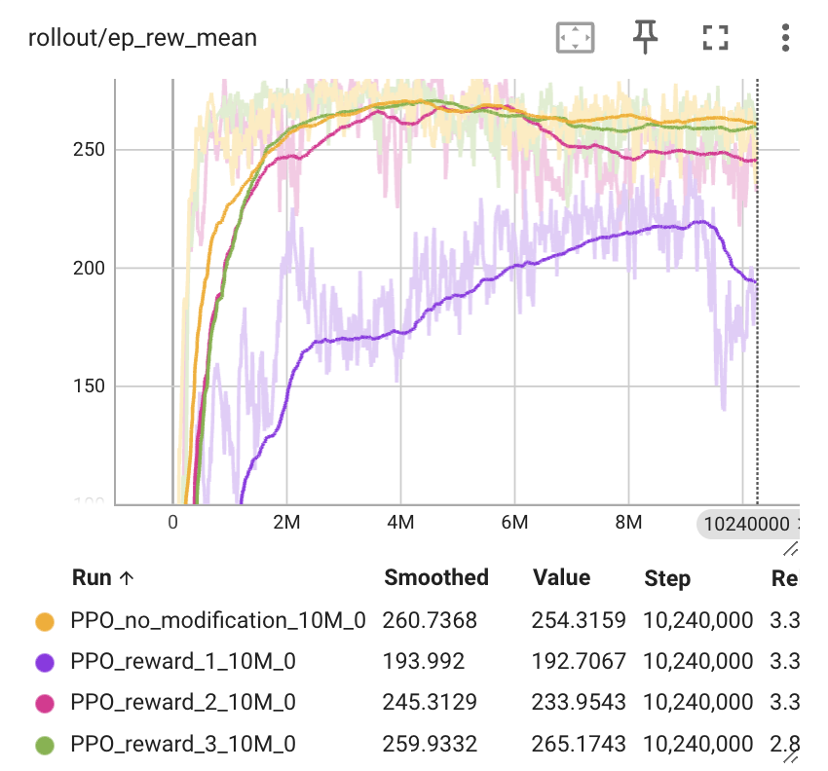

Slide 8
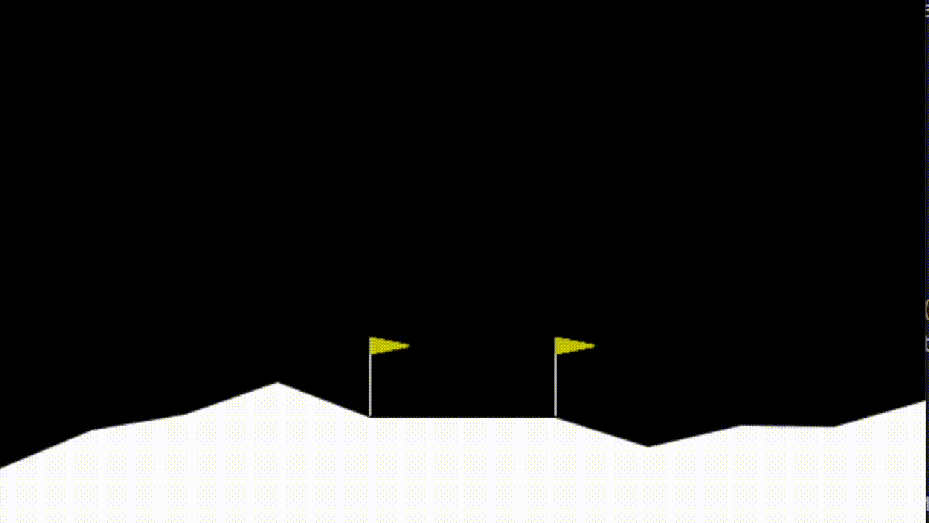
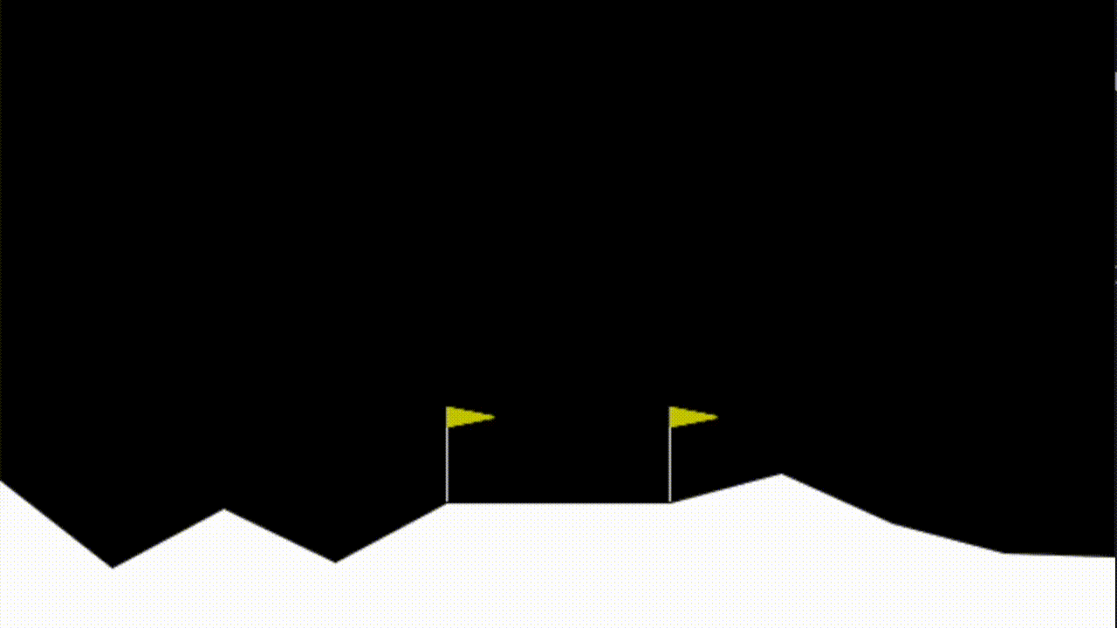
Resultados
Sem modificações
Com modificações

Slide 9
ㅤConclusãoㅤ‎
Francisco Ribeiro | up202104797
Marisa Azevedo | up202108624
Com esta análise, verificámos que o nosso modelo com alterações melhorou ligeiramente em comparação com o modelo sem alterações. Como a duração de um episódio é maioritariamente mais curta e as recompensas permanecem lineares e constantes e, fora disso, também achamos que a nível de renderização, o nosso modelo por norma parece-se comportar melhor, consideramos que as nossas alterações foram positivas e melhoraram o modelo.

